Slide 1
PLSA
AI勉強会 第1回目
2020/07/07（火） 20:00～

Slide 2
アジェンダ
PLSAの概要
ソフトクラスタリングとは
LSAやLDAとの関係
PLSAのメリット
PLSAの理論
PLSAの実行方法 インプット/パラメータの設定/アウトプット
まとめ

Slide 3
PLSAの概要
PLSAはクラスタリングの1種であり、1つのデータが複数のクラスタへ所属するソフトクラスタリングに該当します。
単語文書 | 部屋 | 朝食 | ・・・ | スタッフ
部屋が広くて快適で、朝食もおいしかった | 1 | 1 | ・・・ | 0
・・・ | ・・・ | ・・・ | ・・・ | ・・・
店員の対応がよく、近くの施設の場所も丁寧に教えてくれた | 0 | 0 | ・・・ | 1
項目 文書 | 項目1 （広さ） | 項目2 （朝食） | 項目3 （清潔） | 項目4 （店員）
部屋が広くて快適で、朝食もおいしかった | 45% | 35% | 10% | 10%
・・・ | ・・・ | ・・・ | ・・・ | ・・・
店員の対応がよく、近くの施設の場所も丁寧に教えてくれた | 10% | 5% | 5% | 80%
文書5,000件 × 単語10,000語
文書5,000件 × 4個の項目
PLSAは、データに存在する多い項目を少ない項目で表す手法であり、また、行と列を同時にグループ分けする手法としても使用されます
少ない項目でデータを表した後、各項目が何を表しているかは、人が解釈する必要があります
例えば、単語10,000語の項目を、4個の項目（広さ、朝食、清潔、店員）で表現します

Slide 4
ソフトクラスタリングとは
ソフトクラスタリングは、1つのデータが全クラスタに所属するクラスタリングです。
変数の数が多い複雑なデータにも対応することができます。
種類別 全体像
種類別の概要
クラスタリング
種類 | 概要
ソフト クラスタリング | 1つのデータが全てのクラスタに属するクラスタリング 行と列のデータの背後にある共通する特徴をクラスタとして抽出するため、行と列の両方をクラスタリングできる 初期値依存性があるため、結果が同じにならない場合が存在する
ハード クラスタリング | 1つのデータが1つのクラスタにのみ属するクラスタリング 列データの距離に基づいて行データを分類するか、行データの距離に基づいて列データを分類し、行と列のどちらか一方を分類する
階層 クラスタリング | 最も似ている2つのグループをまとめることを繰り返しグループの階層を作り、最終的に樹形図が完成する． データ数が多いデータの場合は、計算量が膨大になり処理時間の問題が発生することや、結果が複雑になってしまう
非階層 クラスタリング | 階層的じゃないクラスタリング 初期値依存性があるため、結果が同じにならない場合が存在する
ソフト
クラスタリング
ハード
クラスタリング
階層
クラスタリング
非階層
クラスタリング

Slide 5
LSAやLDAとの関係性
LSAは連続値型、PLSAはカテゴリ型に使用します。
未知データに対してもクラスタリングを行いたい場合はLDAを使用します。
LSAとPCAの違い
LSA
（主成分分析）
PLSA
LDA
PLSAの正規化がいるのかどうか
確立処理
拡張版
特異値分解が使われている手法
データの行列を分解することで潜在クラスタを抽出
データごとの各クラスターへの寄与率が-1～1
LSAを確率処理した手法
LSAで必要なデータの前処理が不要
データごとの各クラスターへの寄与率は確率値のため0～1
結果が観測データのみで定義されるため、未知データに対応できない
ディリクレ分布という確率分布を仮定した手法
未知データに対してもクラスタを推定可能
抽出されるクラスタは観測データを忠実に再現するものではなく、クラスタの抽象度が高くなる傾向がある
未知データに対して、観測データと同様にクラスタリングを行いたいという場合はLDAが適しています
現状を理解し、アクションを検討したいという場合は、観測データをシンプルに把握することが重要なため、PLSAが適しています

Slide 6
PLSAのメリット
ハードクラスタリングと比較すると、PLSAは次元の呪いが発生しません。
また、一般的な手法と比較すると、行と列を同時にクラスタリングすることができます。
デメリット
次元の呪いが発生しない
ハードクラスタリングで良く用いられるk-meansなどの手法では、データ間の距離を計算しクラスタリングを行いますが、変数の数が大量のデータになるほど全体的に距離が大きく離れて妥当な結果が得られにくくなる次元の呪いが発生します
PLSAは距離を用いず、高次元のデータを少ない次元に変換する次元圧縮手法のため、次元の呪いが起きません
複数のクラスタの所属確立を確率で表すことができる
ハードクラスタリングでは、データは一つのクラスタのみに所属します PLSAはソフトクラスタリングと呼ばれ、データが全てのクラスタへ所属し、その所属度合いが確率で計算されるため、複数の意味を持つデータがある場合でも自然と表現できます
そのため、特許データなどのように、1つのデータが複数の意味を持つ場合に有効です
行と列を同時にクラスタリングすることができる
列のデータを使用して行をクラスタリングする、あるいは行のデータを使用して列をクラスタリングするため、どちらか一方しかクラスタリングできない手法が多いです PLSAは行のデータと列のデータの2つのデータに基づいて潜在クラスタを抽出し、その潜在クラスタには行のデータと列のデータが同時に所属します
そのため、特定のクラスタが、どのような単語から成り立っているのかなどの列のデータを確認することで、各クラスタの特徴を容易に把握することができます

Slide 7
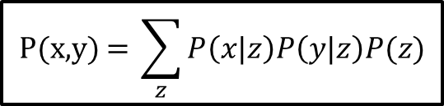
PLSAの理論
PLSAはEMアルゴリズムを使用して、データから潜在クラスタを推定し、分布を推定します。
P(x|z)
行のデータx
Xとyの共起確率を潜在クラスタを使って表現します
P(z)
$$\text{P}\text{(}\text{x}\text{,}\text{y}\text{) = }\sum_{z}{P\left(x|z\right)P\left(y|z\right)P(z)}$$
潜在
クラスタz
※条件付確率P(x|z)
事象zが起こる条件の下で事象xの起こる確率
列のデータy
P(y|z)
PLSAは、行のデータxと列のデータyの背後には、共通する特徴となる潜在クラスタzがあると想定し、この潜在クラスタを確率的に計算します
具体的にはxとyの共起確率P(x,y)を潜在クラスタzを使って表現し、3種類の確率変数P(x|z), P(y|z), P(z)を計算します

Slide 8
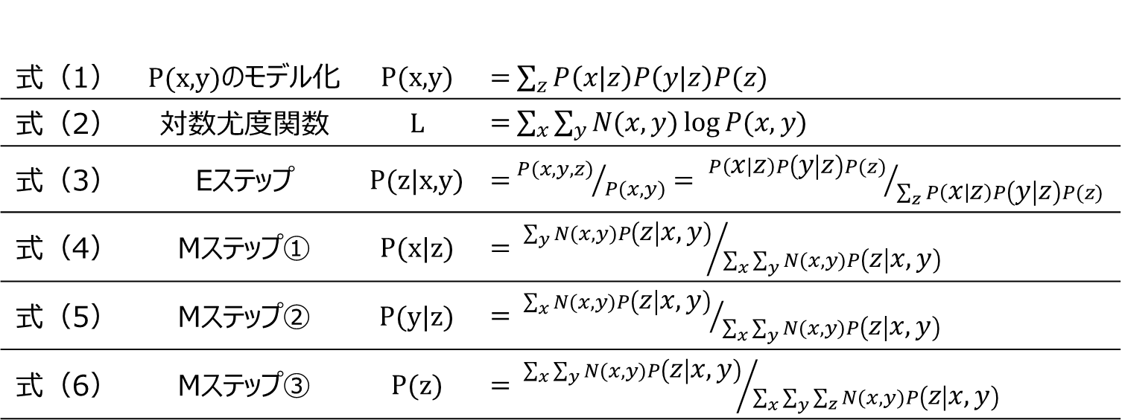
PLSAの理論
PLSAでは、3種類の確率変数P(x|z), P(y|z), P(z)を計算することが最終アウトプットです。
式（1） | P(x,y)のモデル化 | P(x,y) | = $\sum_{z}{P\left(x|z\right)P\left(y|z\right)P(z)}$
式（2） | 対数尤度関数 | L | = $\sum_{x}{\sum_{y}{N(x,y)\log{P(x,y)}}}$
式（3） | Eステップ | P(z|x,y) | = ${P(x,y,z)}/{P(x,y)}= {P\left(x | z\right)P\left(y | z\right)P(z)}/{\sum_{z}{P\left(x | z\right)P\left(y | z\right)P(z)}}$
式（4） | Mステップ① | P(x|z) | = ${\sum_{y}{N(x,y)P\left(z | x,y\right)}}/{\sum_{x}{\sum_{y}{N(x,y)P\left(z | x,y\right)}}}$
式（5） | Mステップ② | P(y|z) | = ${\sum_{x}{N(x,y)P\left(z | x,y\right)}}/{\sum_{x}{\sum_{y}{N(x,y)P\left(z | x,y\right)}}}$
式（6） | Mステップ③ | P(z) | = ${\sum_{x}{\sum_{y}{N(x,y)P\left(z | x,y\right)}}}/{\sum_{x}{\sum_{y}{\sum_{z}{N(x,y)P\left(z | x,y\right)}}}}$
3種類の確率変数は式（1）～式（6）のように最尤法で計算します

Slide 9
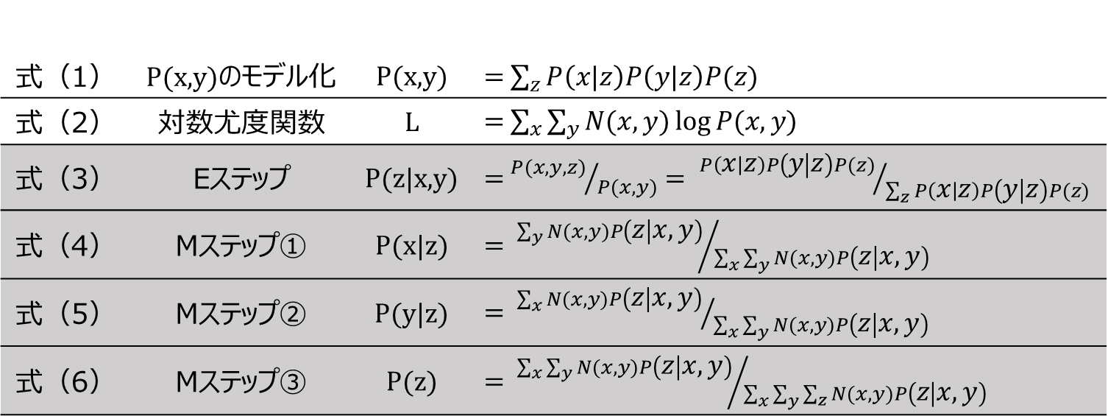
PLSAの理論
共起確率P(x,y)を潜在クラスタzを使って表現した後、対数尤度関数Lを求めます。
式（1） | P(x,y)のモデル化 | P(x,y) | = $\sum_{z}{P\left(x|z\right)P\left(y|z\right)P(z)}$
式（2） | 対数尤度関数 | L | = $\sum_{x}{\sum_{y}{N(x,y)\log{P(x,y)}}}$
式（3） | Eステップ | P(z|x,y) | = ${P(x,y,z)}/{P(x,y)}= {P\left(x | z\right)P\left(y | z\right)P(z)}/{\sum_{z}{P\left(x | z\right)P\left(y | z\right)P(z)}}$
式（4） | Mステップ① | P(x|z) | = ${\sum_{y}{N(x,y)P\left(z | x,y\right)}}/{\sum_{x}{\sum_{y}{N(x,y)P\left(z | x,y\right)}}}$
式（5） | Mステップ② | P(y|z) | = ${\sum_{x}{N(x,y)P\left(z | x,y\right)}}/{\sum_{x}{\sum_{y}{N(x,y)P\left(z | x,y\right)}}}$
式（6） | Mステップ③ | P(z) | = ${\sum_{x}{\sum_{y}{N(x,y)P\left(z | x,y\right)}}}/{\sum_{x}{\sum_{y}{\sum_{z}{N(x,y)P\left(z | x,y\right)}}}}$
xとyが同時に出現する共起確率P(x,y)は潜在クラスタzを使って式(1)のようにモデル化できます
また、xとyの同時出現頻度をN(x,y)とすると、対数尤度関数Lは式(2)のようになります
この対数尤度関数Lを最大にする確率変数P(x|z), P(y|z), P(z)をEMアルゴリズムを用いて推定します

Slide 10
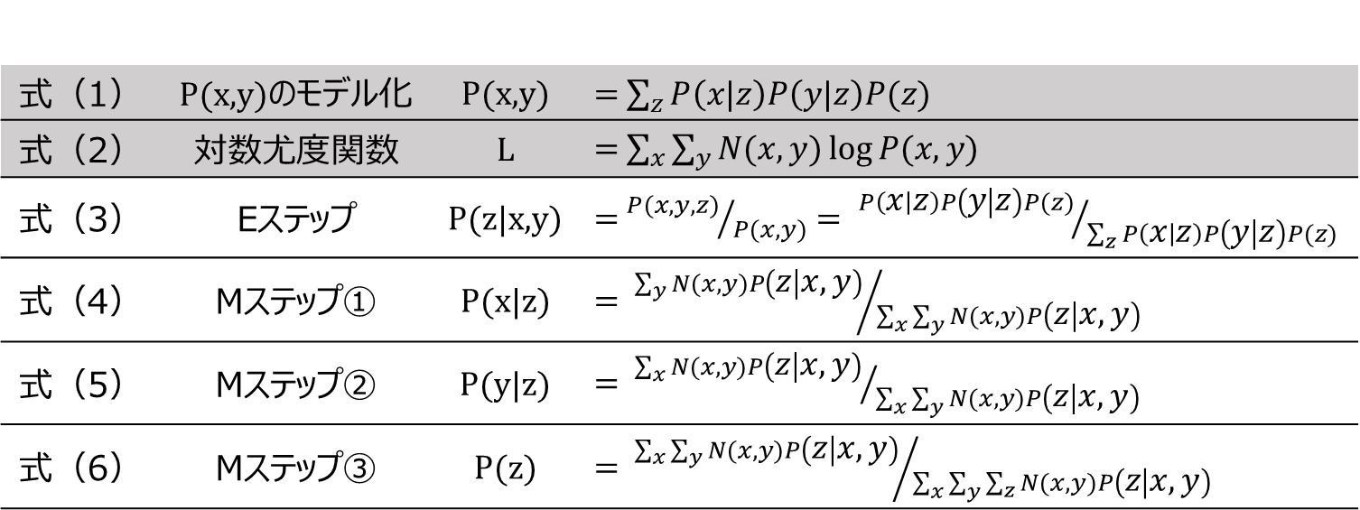
PLSAの理論
EMアルゴリズムという手法で、確率変数P(x|z), P(y|z), P(z)を求めます。
式（1） | P(x,y)のモデル化 | P(x,y) | = $\sum_{z}{P\left(x|z\right)P\left(y|z\right)P(z)}$
式（2） | 対数尤度関数 | L | = $\sum_{x}{\sum_{y}{N(x,y)\log{P(x,y)}}}$
式（3） | Eステップ | P(z|x,y) | = ${P(x,y,z)}/{P(x,y)}= {P\left(x | z\right)P\left(y | z\right)P(z)}/{\sum_{z}{P\left(x | z\right)P\left(y | z\right)P(z)}}$
式（4） | Mステップ① | P(x|z) | = ${\sum_{y}{N(x,y)P\left(z | x,y\right)}}/{\sum_{x}{\sum_{y}{N(x,y)P\left(z | x,y\right)}}}$
式（5） | Mステップ② | P(y|z) | = ${\sum_{x}{N(x,y)P\left(z | x,y\right)}}/{\sum_{x}{\sum_{y}{N(x,y)P\left(z | x,y\right)}}}$
式（6） | Mステップ③ | P(z) | = ${\sum_{x}{\sum_{y}{N(x,y)P\left(z | x,y\right)}}}/{\sum_{x}{\sum_{y}{\sum_{z}{N(x,y)P\left(z | x,y\right)}}}}$
zの確率分布P(z|x,y)を計算する式(3)のEステップと、Eステップで計算したP(z|x,y)を用いて対数尤度関数Lを最大化するようなP(x|z), P(y|z), P(z)を計算する式(4)～(6)のMステップを繰り返します
なお、EMアルゴリズムをスタートするには、P(x|z), P(y|z), P(z)の初期値が必要で、PLSAはこの初期値によって最終的な解が微妙に影響を受ける初期値依存性があります

Slide 11
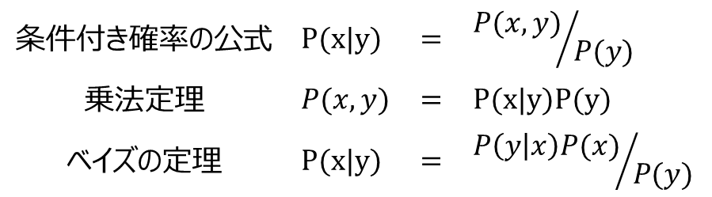
基本的な数式 復習
条件付確率でよく使われる公式の復習です。
条件付き確率の公式 | P(x|y) | $$=$$ | $${P(x,y)}/{P(y)}$$
乗法定理 | $$P(x,y)$$ | $$=$$ | P(x|y)P(y)
ベイズの定理 | P(x|y) | $$=$$ | $${P\left(y | x\right)P(x)}/{P(y)}$$
乗法定理は、条件付き確率の公式から、導出されます
ベイズの定理は、条件付確率の公式に乗法定理を導入することで、導出されます

Slide 12
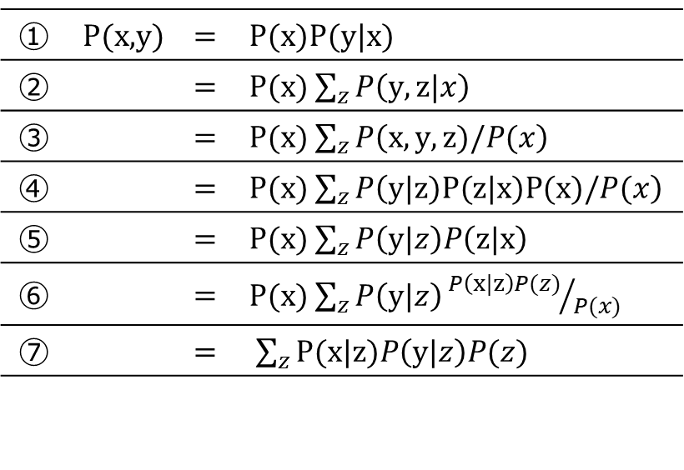
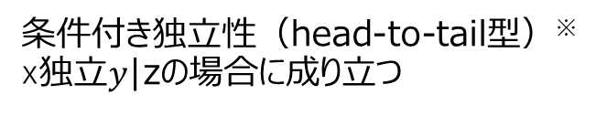
PLSAの理論 式（1）の導出
共起確率P(x,y)を潜在クラスタzを使って表現します。
式（1）P(x,y)のモデル化
① | P(x,y) | $$=$$ | P(x)P(y|x)
② |  | $$=$$ | P(x) $\sum_{z}{P\left(y,z|x\right)}$
③ |  | $$=$$ | P(x) $\sum_{z}{P\left(x,y,z)/P(x\right)}$
④ |  | $$=$$ | P(x) $\sum_{z}{P\left(y|z)P(z|x)P(x)/P(x\right)}$
⑤ |  | $$=$$ | P(x) $\sum_{z}{P\left(y|z\right)P\left(z|x\right)}$
⑥ |  | $$=$$ | P(x) $\sum_{z}{P\left(y|z\right){P\left(x|z\right)P(z)}/{P(x)}}$
⑦ |  | $$=$$ | $\sum_{z}{P(x|z)P\left(y|z\right)P(z)}$
乗法定理
周辺化
条件付き独立性（head-to-tail型）※
x$独立y$|zの場合に成り立つ
ベイズの定理
式（1）はクラスタzからxとyが生成されると考えることができます
※条件付き独立性：P27参考 https://www.slideshare.net/ksmzn/topicmodel

Slide 13
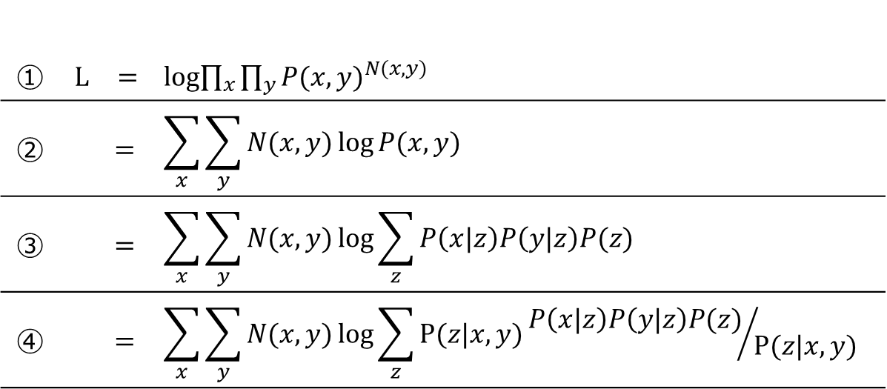
PLSAの理論 式（2）の導出
PLSAの実行では、3種類の確率変数P(x|z), P(y|z), P(z)を計算することが最終アウトプットになります。
式（2）対数尤度関数
① | L | = | log$\prod_{x}{\prod_{y}{{P(x,y)}^{N(x,y)}}}$
② |  | $$=$$ | $$\sum_{x}{\sum_{y}{N(x,y)\log{P(x,y)}}}$$
③ |  | $$=$$ | $$\sum_{x}{\sum_{y}{N(x,y)\log{\sum_{z}{P\left(x|z\right)P\left(y|z\right)P(z)} }}}$$
④ |  | $$=$$ | $$\sum_{x}{\sum_{y}{N(x,y)\log{\sum_{z}{P(z|x,y){P\left(x|z\right)P\left(y|z\right)P(z)}/{P(z|x,y)}} }}}$$
N(x,y)は文書xで単語yが出現する回数です EMアルゴリズムのE-Stepで求める潜在クラスタzの事後分布を、上記のように変形することで、求めます

Slide 14
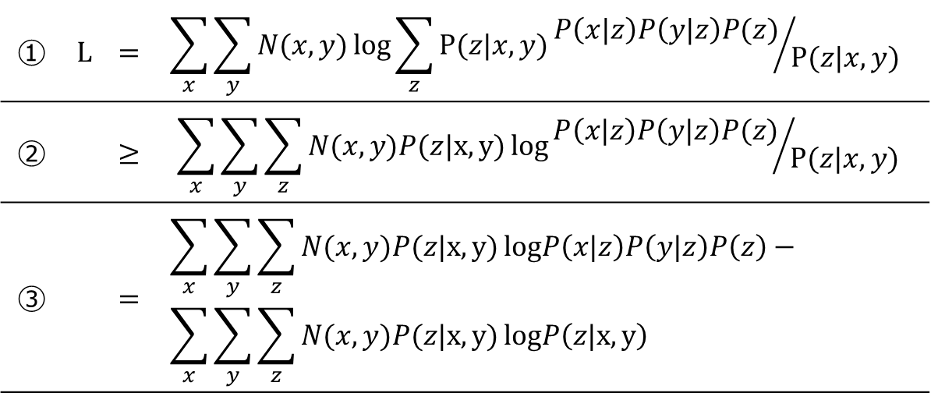
PLSAの理論 式（2）からEMアルゴリズムまで
式（2）の対数尤度に対して，イェンセンの方程式を用いて下限を求めます
式（2）対数尤度関数
① | L | $$=$$ | $$\sum_{x}{\sum_{y}{N(x,y)\log{\sum_{z}{P(z|x,y){P\left(x|z\right)P\left(y|z\right)P(z)}/{P(z|x,y)}} }}}$$
② |  | $$≥$$ | $$\sum_{x}{\sum_{y}{\sum_{z}{N(x,y)P(z|x,y)}log{P\left(x|z\right)P\left(y|z\right)P(z)}/{P(z|x,y)}{ }}}$$
③ |  | $$=$$ | $$\sum_{x}{\sum_{y}{\sum_{z}{N(x,y)P(z|x,y)}logP\left(x|z\right)P\left(y|z\right)P\left(z\right)−{ }}}$$ $$\sum_{x}{\sum_{y}{\sum_{z}{N(x,y)P(z|x,y)}logP\left(z|x,y\right){ }}}$$
logの中にΣがある形は解析的に求めることが困難なため、イェンセンの方程式を用いてΣをlogの外に出す
対数尤度の下限を最大化するパラメータを求めることにより、間接的に対数尤度を最大化します
クラスタzの事後分布からなる2項目を固定し（E-step）、その他の事後分布を求めます(M-step) これを繰り返し、対数尤度が収束するまで行います
各パラメータについて１つの値を求めるため、汎化性能に不安が残るため、各パラメータの値を１つに決定するのではなく、分布を考えるというLDAが開発されました

Slide 15
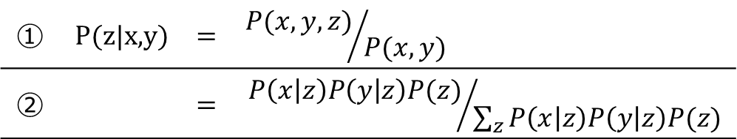
PLSAの理論 式（3）の導出
クラスタzの事後分布を求めます。
式（3）Eステップ
① | P(z|x,y) | $$=$$ | $${P(x,y,z)}/{P(x,y)}$$
② |  | $$=$$ | $${P\left(x | z\right)P\left(y | z\right)P(z)}/{\sum_{z}{P\left(x | z\right)P\left(y | z\right)P(z)}}$$
条件付き確率の公式
P(x|z), P(y|z), P(z)に対して、ランダムな値を初期値として設定し、P(z|x,y)を固定します

Slide 16
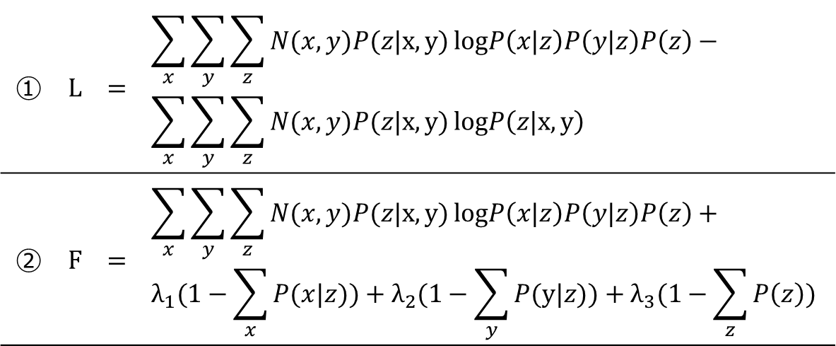
PLSAの理論 EMアルゴリズム（M-Step）
クラスタzの事後分布を固定した状態で、その他の事後分布を求めます。 対数尤度Lに対してラグランジュの未定乗数法を使用します。
EMアルゴリズム Mステップ
① | L | $$=$$ | $$\sum_{x}{\sum_{y}{\sum_{z}{N(x,y)P(z|x,y)}logP\left(x|z\right)P\left(y|z\right)P\left(z\right)−{ }}}$$ $$\sum_{x}{\sum_{y}{\sum_{z}{N(x,y)P(z|x,y)}logP\left(z|x,y\right){ }}}$$
② | F | $$=$$ | $$\sum_{x}{\sum_{y}{\sum_{z}{N(x,y)P(z|x,y)}logP\left(x|z\right)P\left(y|z\right)P\left(z\right)+{ }}}$$ $$λ_{1}(1−\sum_{x}{P(x|z))+λ_{2}(1−\sum_{y}{P(y|z))+λ_{3}(1−\sum_{z}{P\left(z\right))}}}$$
ラグランジュの未定乗数法※を用いて、事後分布を求めます
※ラグランジュの未定乗数法 参考：https://mathtrain.jp/mlm

Slide 17
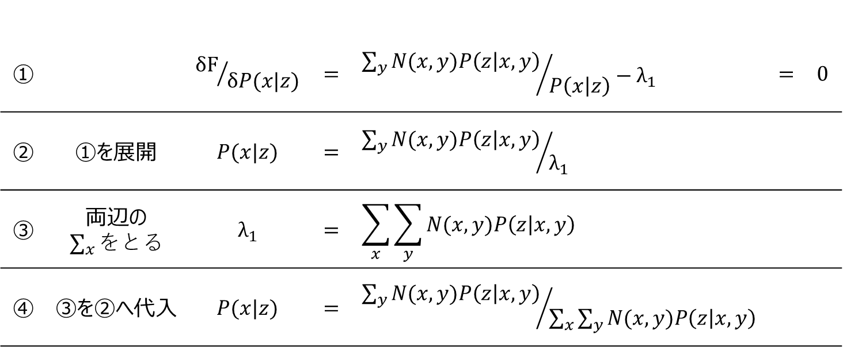
PLSAの理論 式（4）の導出
先ほどのFを微分することで、P(x|z)を求めます。P(x|z)はクラスタzの中でデータxが出現する確率であり、クラスタがどのような構成で作られているかを確認することができます
式（4） Mステップ①
① |  | $${δF}/{δP(x|z)}$$ | $$=$$ | $${\sum_{y}{N(x,y)P\left(z | x,y\right)}}/{P\left(x | z\right)}−λ_{1}$$ | $$=$$ | 0
② | ①を展開 | $$P(x|z)$$ | $$=$$ | $${\sum_{y}{N(x,y)P\left(z | x,y\right)}}/{λ_{1}}$$
③ | 両辺の$\sum_{x}{をとる}$ | $$λ_{1}$$ | $$=$$ | $$\sum_{x}{\sum_{y}{N(x,y)P\left(z | x,y\right)}}$$
④ | ③を②へ代入 | $$P(x|z)$$ | $$=$$ | $${\sum_{y}{N(x,y)P\left(z | x,y\right)}}/{\sum_{x}{\sum_{y}{N(x,y)P\left(z | x,y\right)}}}$$

Slide 18
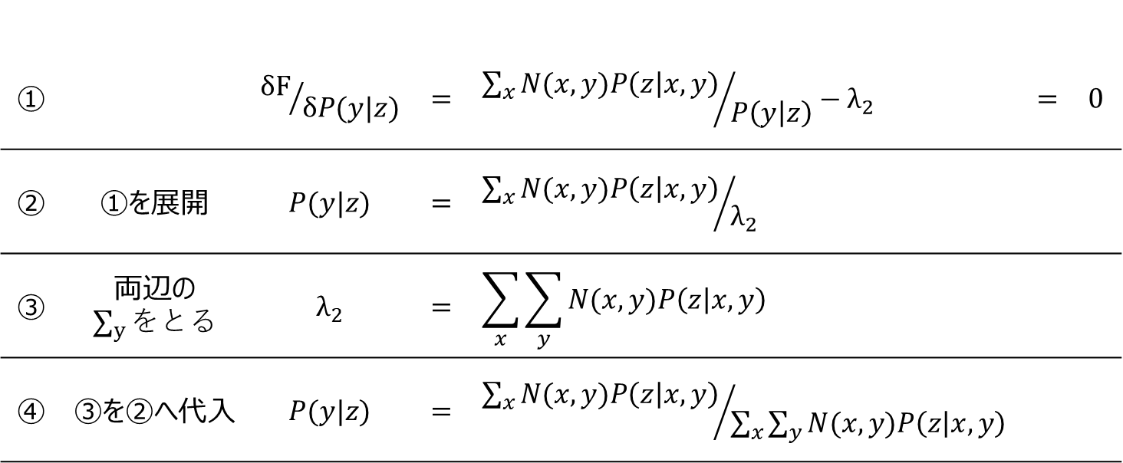
PLSAの理論 式（5）の導出
先ほどのFを微分することで、P(y|z)を求めます。P(y|z)はクラスタzの中でデータyが出現する確率であり、クラスタがどのような構成で作られているかを確認することができます
式（5） Mステップ②
① |  | $${δF}/{δP(y|z)}$$ | $$=$$ | $${\sum_{x}{N(x,y)P\left(z | x,y\right)}}/{P\left(y | z\right)}−λ_{2}$$ | $$=$$ | 0
② | ①を展開 | $$P(y|z)$$ | $$=$$ | $${\sum_{x}{N(x,y)P\left(z | x,y\right)}}/{λ_{2}}$$
③ | 両辺の$\sum_{y}{をとる}$ | $$λ_{2}$$ | $$=$$ | $$\sum_{x}{\sum_{y}{N(x,y)P\left(z | x,y\right)}}$$
④ | ③を②へ代入 | $$P(y|z)$$ | $$=$$ | $${\sum_{x}{N(x,y)P\left(z | x,y\right)}}/{\sum_{x}{\sum_{y}{N(x,y)P\left(z | x,y\right)}}}$$

Slide 19
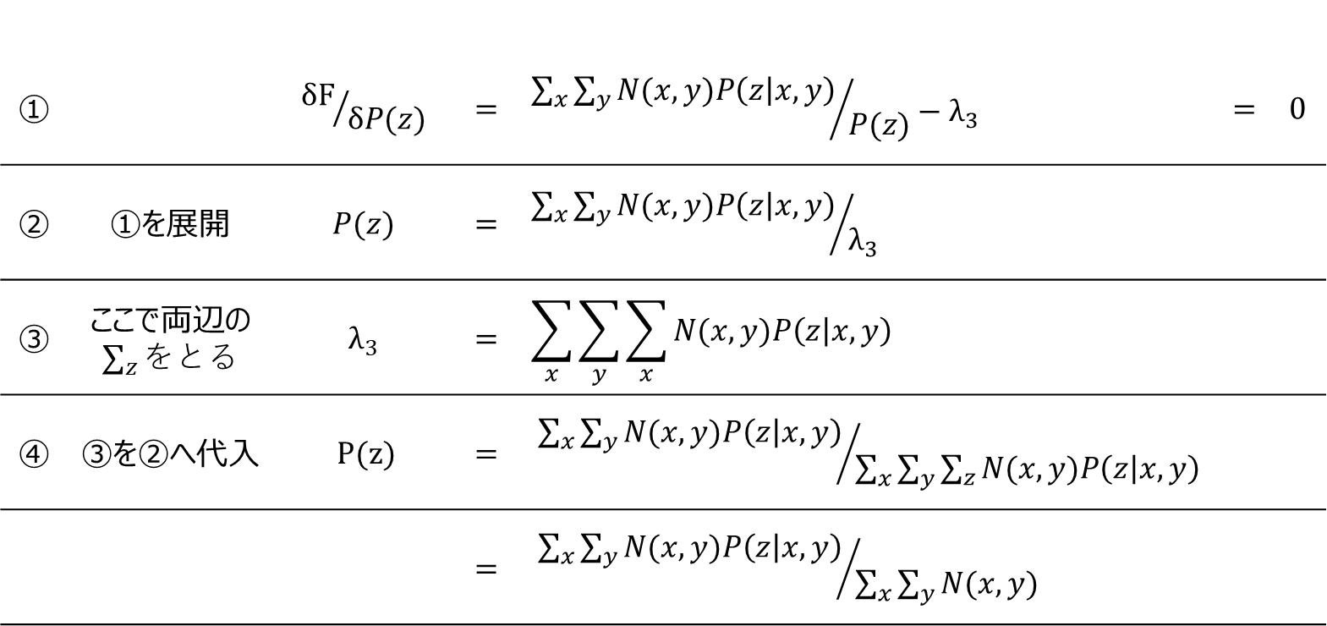
PLSAの理論 式（6）の導出
先ほどのFを微分することで、P(z)を求めます。
P(z)はクラスタzの存在確率です。
式（6） Mステップ③
① |  | $${δF}/{δP(z)}$$ | $$=$$ | $${\sum_{x}{\sum_{y}{N(x,y)P\left(z | x,y\right)}}}/{P(z)}−λ_{3}$$ | $$=$$ | 0
② | ①を展開 | $$P(z)$$ | $$=$$ | $${\sum_{x}{\sum_{y}{N(x,y)P\left(z | x,y\right)}}}/{λ_{3}}$$
③ | ここで両辺の$\sum_{z}{をとる}$ | $$λ_{3}$$ | $$=$$ | $$\sum_{x}{\sum_{y}{\sum_{x}{N(x,y)P\left(z | x,y\right)}}}$$
④ | ③を②へ代入 | P(z) | $$=$$ | $${\sum_{x}{\sum_{y}{N(x,y)P\left(z | x,y\right)}}}/{\sum_{x}{\sum_{y}{\sum_{z}{N(x,y)P\left(z | x,y\right)}}}}$$
 |  |  | $$=$$ | $${\sum_{x}{\sum_{y}{N(x,y)P\left(z | x,y\right)}}}/{\sum_{x}{\sum_{y}{N(x,y)}}}$$

Slide 20
PLSAの実行方法 インプット
PLSAは共起行列データに基づいてクラスタリングを行いますが、この共起行列の構成によって様々な解釈が可能です。
顧客ID=1が２つあったらマージするのかどうか？
購入金額ではなくて購入回数のほうがよい
ID-POSデータ（行：顧客ID 列：購買商品）
口コミデータ（行：観光地 列：係り受け）
 | 婦人服 | 紳士服 | 子供服 | ・・・
顧客ID=1 | 1 | 0 | 1
顧客ID=2 | 0 | 3 | 0
顧客ID=3 | 2 | 0 | 0
・・・
 | 景色+良い | 歴史+感じる | 写真+撮る | ・・・
〇〇タワー | 127 | 32 | 96
△△動物園 | 24 | 9 | 75
♢♢神社 | 41 | 119 | 52
・・・
購買傾向の似ている顧客とその購買傾向を構成する商品を同時にクラスタリングします
購買傾向に基づいた顧客グループを把握することができるので、効果的なターゲティングや商品レコメンドなどを検討することが可能です
同様の表現で口コミされている観光地とその表現を構成する係り受け表現を同時にクラスタリングします
テーマ別に観光地をグルーピングすることができるので、各観光地が観光客にアピールすべきテーマを把握したり、地域間でテーマを組み合わせた観光プランや周遊ルートを形成するといった地域連携を検討するなど、観光振興に活用することが可能です

Slide 21
PLSAの実行方法 インプット
単語×単語の共起行列データから、より文脈が考慮された話題を抽出することも可能であり、文章に含まれる単語から、各文章がクラスタに該当する割合も算出可能です。
行：名詞 列：動詞と形容詞
行：名詞 列：係り受け
 | 良い | 感じる | 撮る | ・・・
景色 | 253 | 45 | 177
歴史 | 56 | 213 | 46
写真 | 124 | 11 | 298
・・・
 | 景色+良い | 歴史+感じる | 写真+撮る | ・・・
タワー | 127 | 32 | 96
動物 | 24 | 9 | 75
神社 | 41 | 119 | 52
・・・
同様の動詞・形容詞で修飾される名詞と同様の名詞を修飾する動詞・形容詞を同時にクラスタリングすることになり、より文脈が考慮された話題を抽出することができます
話題の観点となる単語とその観点の具体的な内容となる係り受け表現を同時にクラスタリングしてクラスタを抽出するということも考えられます

Slide 22
PLSAの実行方法 インプット
単語×単語の共起行列データを使用することで、潜在クラスタの抽出がしやすくなり、意味を容易に解釈できるようになります。
なぜ疎だとだめなのか
単語×単語の共起行列データを使用するメリット
具体的な頻度という値の入った密な共起行列を構成できるため、共通的な特徴が抽出しやすい
通常のPLSAでインプットとされる共起行列は疎な共起行列となり、0と1しか値がないのでデータ間で差が出にくく、共通の特徴を抽出しにくい傾向があります
具体的な頻度が入った共起行列では要素間で大小の差が出やすく、共通的な特徴が抽出しやすいです
行と列の両方の軸が意味を持つ情報であるため、クラスタの解釈が容易になる
潜在クラスタには行と列のデータの２つの軸が同時に所属し、その潜在クラスタの意味を２つの軸の情報から解釈できます
通常のPLSAでインプットされる共起行列の一方の軸（行）は文書IDとなり、これ自体はほとんど意味を持たない情報なため、潜在クラスタの解釈には使用しにくい情報です
行も列も単語あるいは係り受け表現で構成されている共起行列では、どちらもそれ単独で意味を持つ情報のため、２つの情報軸から潜在クラスタの意味を解釈することができ、解釈の容易性が高くなります
単語の意mが同じだが、似たような文章に出現していないため、学習が十分にできない
文章中に出現する単語の確立を計算するときに、お互い×ていくので、0に近づいてうまくいかない
超スパースなデータの下では，学習データがモデ ルのパラメータ数に対して相対的に少なくなってしまい， 安定した推定結果が得られずに LDA の学習が収束しない ことが原因であると考えられる

Slide 23
PLSAの実行方法 パラメータの設定
対象とする行と列や、学習回数と繰り返し最大数を設定する必要があります。
最適なクラスタ数は変更するため、最適なクラスタ数の選択が難しいパラメータです。
収束条件は？
③の学習回数とは？
主なパラメータの設定
① | 行 | 顧客IDなど
② | 列 | 単語など
③ | 学習回数 | 各ステップをそれぞれ繰り返す数
④ | 繰り返し最大数 | EステップとMステップをそれぞれ繰り返す数
⑤ | クラスタ数 | データによって最適な数が変わる
③学習回数
③学習回数
Eステップ
Mステップ
④繰り返し最大数

Slide 24
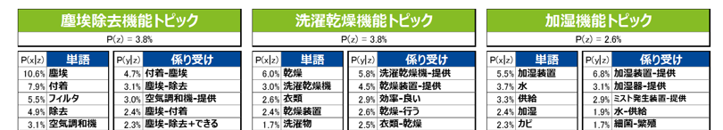
PLSAの実行方法 アウトプット
PLSAのアウトプットである、P(z)、P(z|x)、P(z|y)、P(x|z)、P(y|z)の概要と解釈の仕方をそれぞれ確認します。
アウトプットの概要と解釈の仕方
アウトプット | 概要 | 解釈の仕方
P(z) | クラスタzの存在確率 | データに対して、各クラスタの割合を確認する
P(z|x) | データx,yのクラスタ別の所属確立 | データx,yがどのクラスタへ所属するかを確認する 所属確立が1番高いクラスタのみと考えた場合、 ハードクラスタリングとなる
P(z|y)
P(x|z) | クラスタzの中でデータx,yが出現する確率 | クラスタの構成要素を確認する 大きい確率のほうが、占めている割合が高い
P(y|z)
PLSAのアウトプットイメージ

Slide 25
まとめ
PLSAは、分析目的に応じてその適用の仕方を設計することで様々な展開の可能性があります。
PLSAはソフトクラスタリングの手法であり、メリットが3つ存在する
次元の呪いが発生しない
複数のクラスタの所属確立を確立で表すことができる
行と列を同時にクラスタリングすることができる
EMアルゴリズムで確率変数を求めている
P(x|z) ：クラスタzに対してのデータxの構成割合
P(y|z) ：クラスタzに対してのデータyの構成割合
P(z) ：潜在クラスタxの存在確率
共起行列の構成で幅広く使用可能
共起行列のパターンを変えることで、様々な業界で応用できる
単語×単語の共起行列を行うことで、クラスタの特徴を抽出しやすくなり、クラスタの解釈が容易になる

